Slide 1
Мутационный процесс
Комбинативная изменчивость
Популяционные волны
Дрейф генов
Миграция (поток) генов
Изоляция

Slide 2
Факторы эволюции

Slide 3
Движущие силы (факторы) эволюции
Мутационный процесс
Комбинативная изменчивость
Популяционные волны
Дрейф генов
Миграция (поток) генов
Изоляция

Slide 4
Мутационный процесс
Мутация — изменение наследственных свойств организма, возникающее в результате случайного или искусственно вызванного нарушения в молекуле ДНК, структуре хромосомы или числе хромосом
Комбинативная изменчивость проявляется в том, что потомки, которые образуются при половом размножении, несколько отличаются друг от друга и от своих родителей

Slide 5
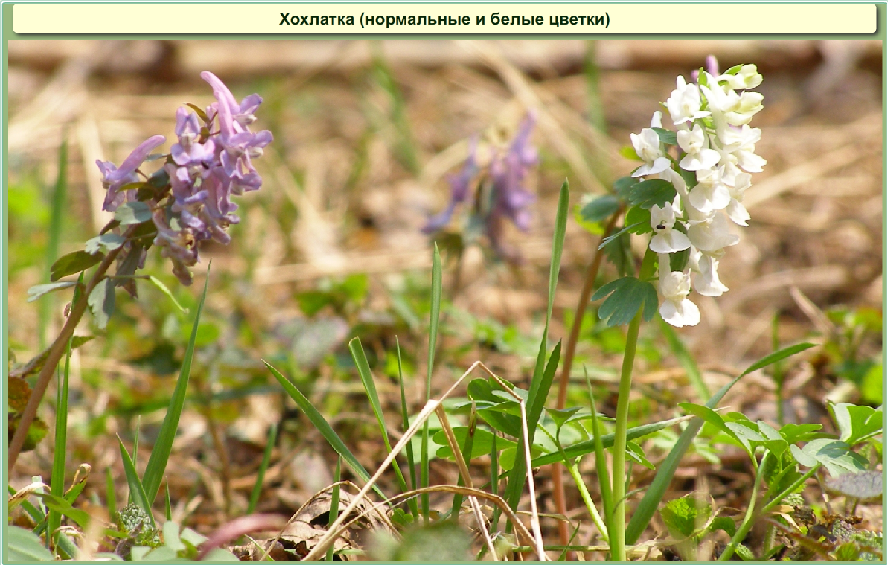
Примеры мутаций

Slide 6
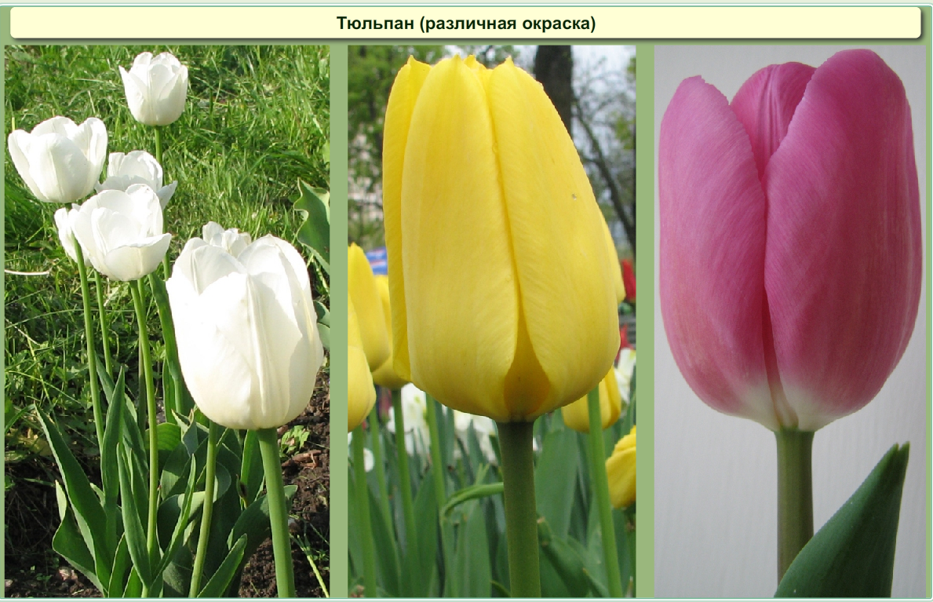

Slide 7
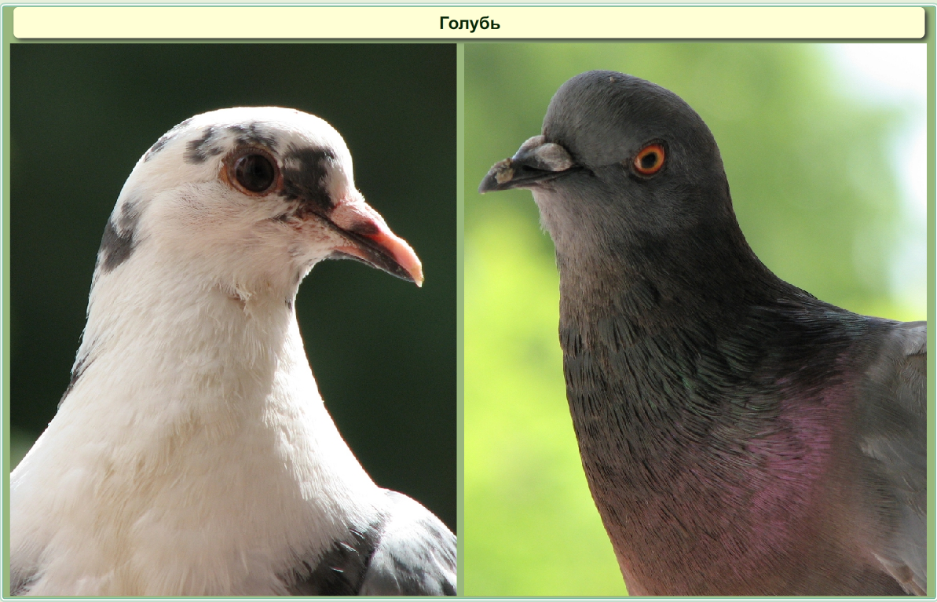

Slide 8
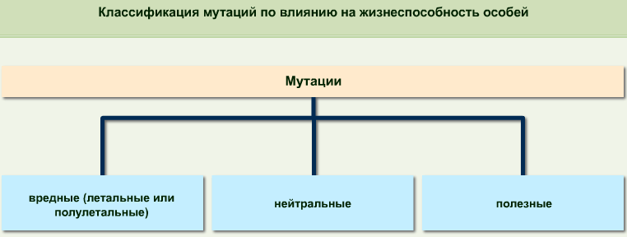
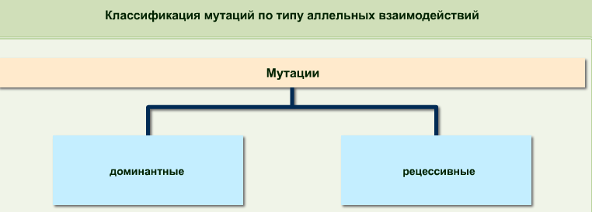

Slide 9
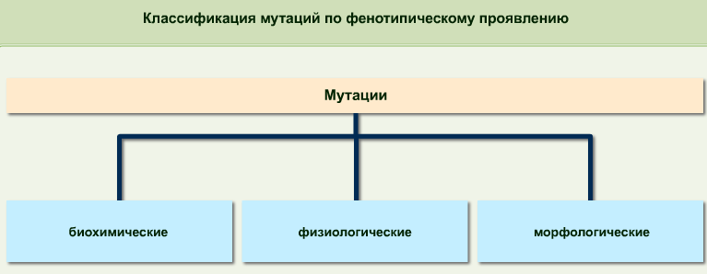
Типы мутаций
Мутация | Характеристика
Генные мутации (изменения в генах) | Изменение расположения нуклеотидов ДНК. Выпадение или внедрение одного или нескольких нуклеотидов. Замена одного нуклеотида другим Поворот участка хромосомы на 180°
Хромосомные мутации (перестройка хромосом) | Удвоение участка хромосомы. Потеря участка хромосомы. Перемещение участка одной хромосомы на другую, не гомологичную ей хромосому
Геномные мутации (ведут к изменению числа хромосом) | Утеря или появление лишних хромосом в результате нарушения процесса мейоза. Полиплоидия — кратное увеличение числа хромосом

Slide 10
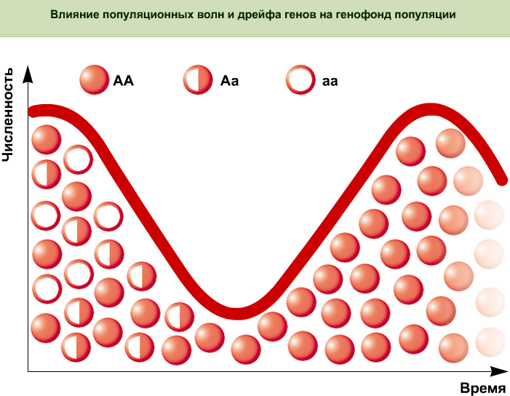
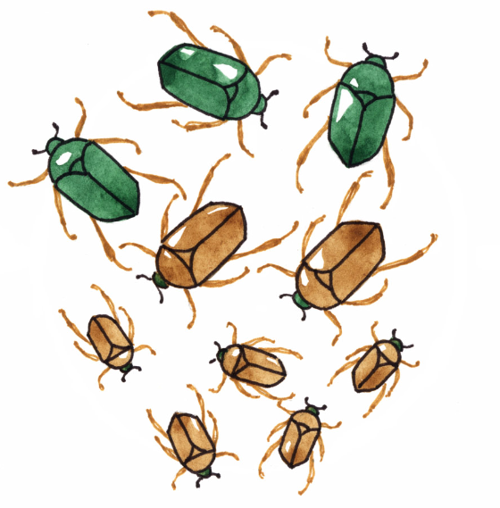
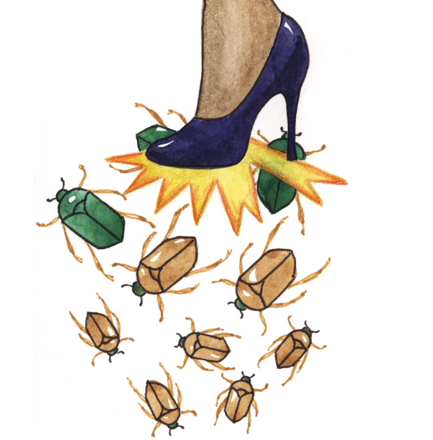
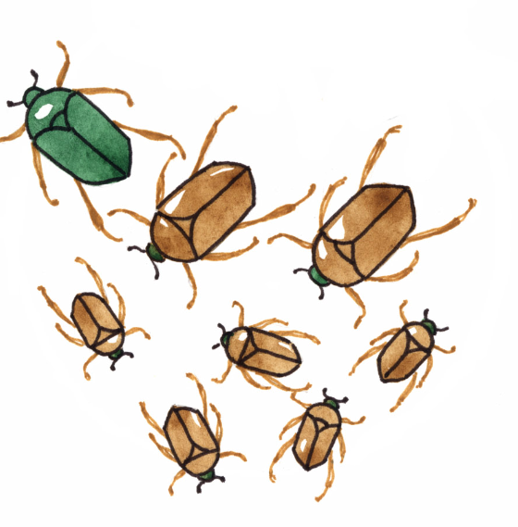
Генетический дрейф (дрейф генов)
— процесс случайного ненаправленного изменения частот аллелей в популяции

Slide 11
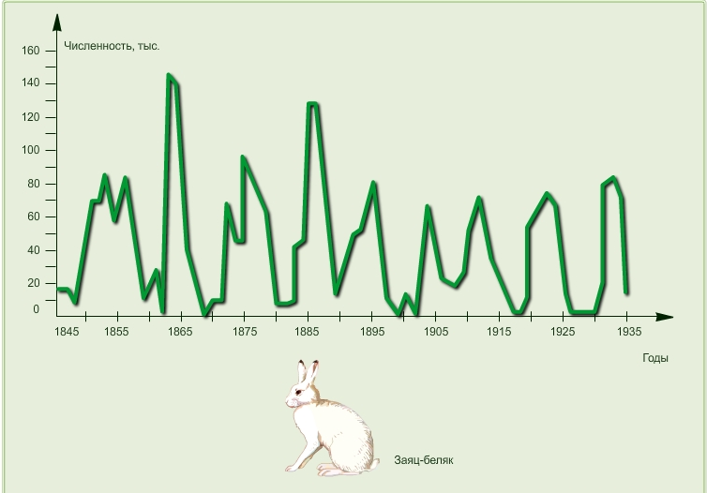
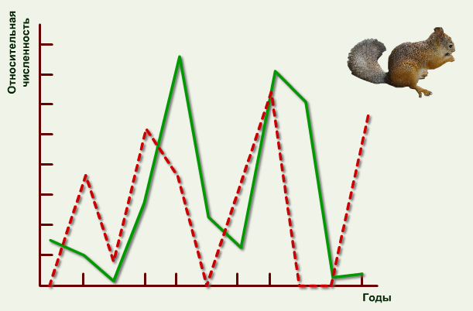
Популяционные волны
это периодические или апериодические колебания численности организмов в природных популяциях

Slide 12
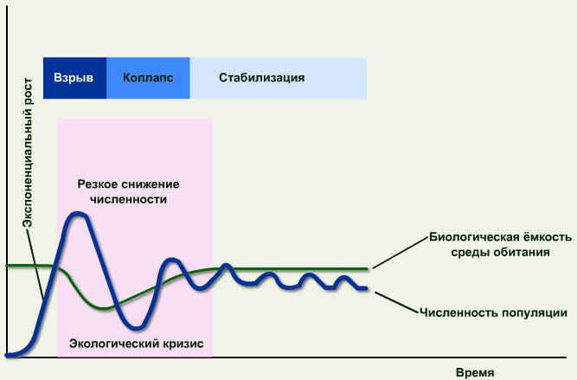
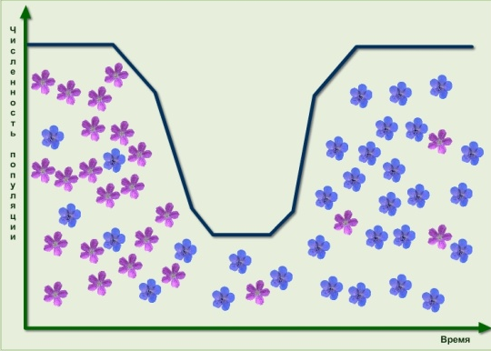
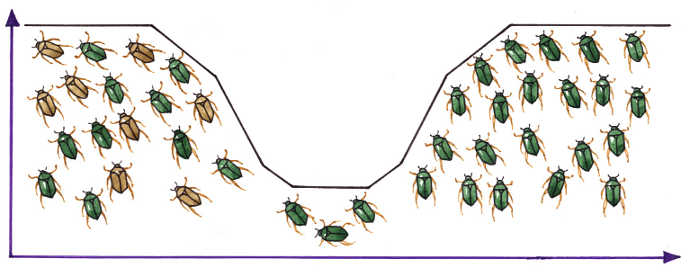
Колебание численности

Slide 13
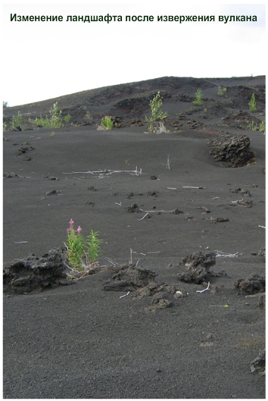
Причины колебания численности популяций
Изменения численности популяций
Циклические
Случайные
стихийных бедствий (пожары, наводнения и т. п.).
- изменения температуры, освещённости и других абиотических факторов;
- избыток или недостаток пищи

Slide 14
Изоляция
исключение или затруднение свободного скрещивания между особями одного вида в результате возникновения каких-либо непреодолимых или трудно преодолимых причин.
Приводит к закреплению и поддержанию генотипических различий между различными популяциями

Slide 15
Изоляция
Географическая
Пространственная
Барьерами являются изменения в ландшафте (горные хребты. Реки, лесные массивы).
Зависит от пространственного расположения барьеров и индивидуальной активности особей
Биологическая
Репродуктивная
Включает механизмы, препятствующие скрещиванию или воспроизведению нормального потомства
Значение изоляции
Закрепляются генетические различия между популяциями, что приводит к образованию новых видов.
Разделённые части популяции или вида подвергаются неодинаковому давлению отбора
Формы биологической изоляции возникают независимо друг от друга и могут сочетаться в любых комбинациях.

Slide 16
Проверочная работа по теме «Факторы эволюции»

Slide 17
1. Дрейф генов отражает:
проявление модификационной изменчивости;
пространственную изоляцию вида;
случайное изменение частот аллелей;
экологическую изоляцию вида.

Slide 18
2. Элементарная единица эволюции — это
вид;
популяция;
особь;
подвид.

Slide 19
3. Значение изоляций в процессе эволюции состоит в том, что они:
увеличивают численность особей популяций;
создают генетическое разнообразие в популяциях;
закрепляют и усиливают различия в генотипическом составе
между популяциями одного вида;
снижают генетическое разнообразие в популяциях.

Slide 20
4. Вклад организма в эволюцию заключается в
изменении его в онтогенезе
приобретении им вредных мутаций
передаче генов своим потомкам
приобретении им рецессивных мутаций

Slide 21
5. Элементарная единица микроэволюции — это
особь
биоценоз
популяция
биосфера

Slide 22
6. Естественный отбор происходит быстрее при
широком расселении вида
уменьшении числа популяций
стабильной численности
ослаблении внутривидовой борьбы

Slide 23
7. Дрейф генов — это
разрыв единого ареала, на котором обитает вид
сезонное колебание численности особей в популяциях
случайное ненаправленное изменение частот аллелей в популяциях
предпочтение организмами одного вида конкретного местообитания

Slide 24
8. Материал для действия естественного отбора поставляет
борьба за существование
наследственная изменчивость
изоляция
приспособленность

Slide 25
9. Какой фактор эволюции препятствует свободному скрещиванию особей одного вида?
изоляция
популяционные волны
дрейф генов
миграция генов

Slide 26
10. Процесс случайного ненаправленного изменения частот аллелей в популяции
Генный поток
Дрейф генов
Изоляция
Мутация

Slide 27
Проверяем
3
2
3
3
3
1
1
2
1
2

Slide 28
Домашнее задание

